Slide 1




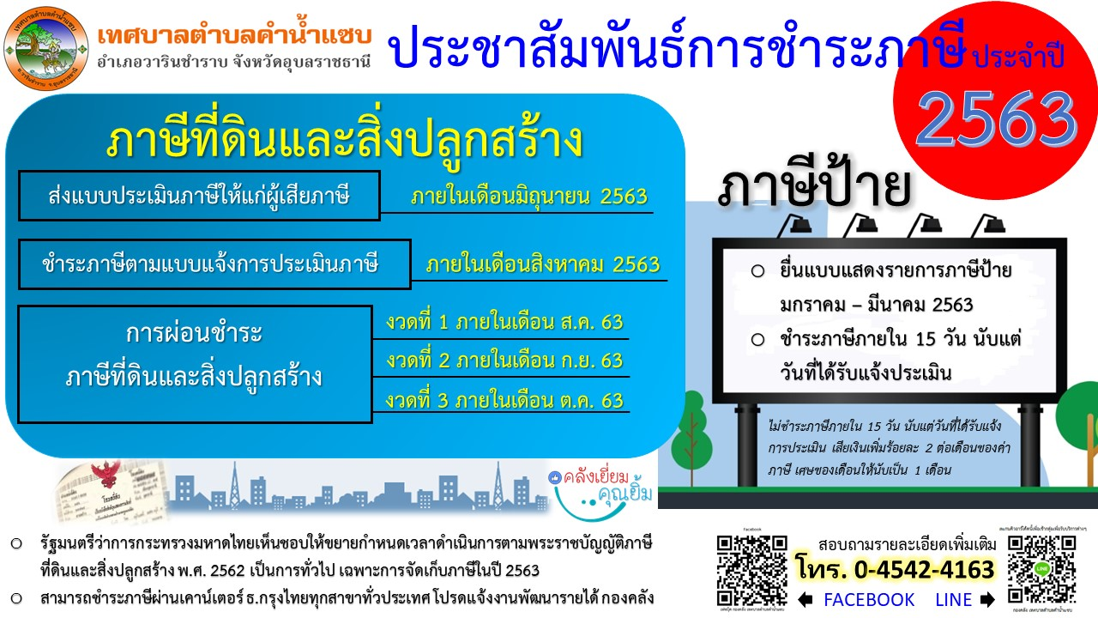
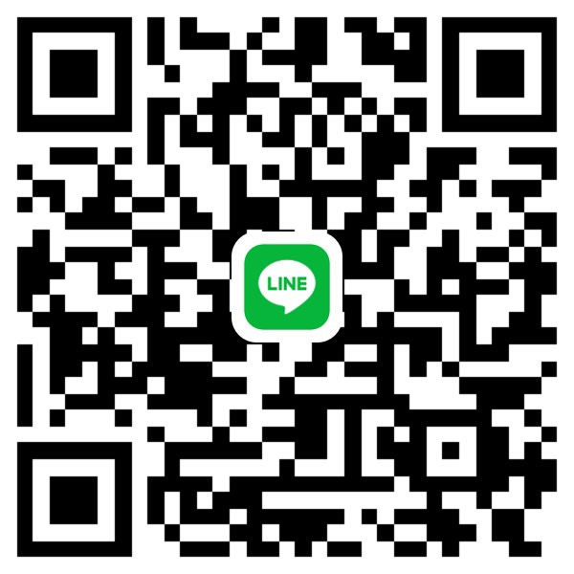
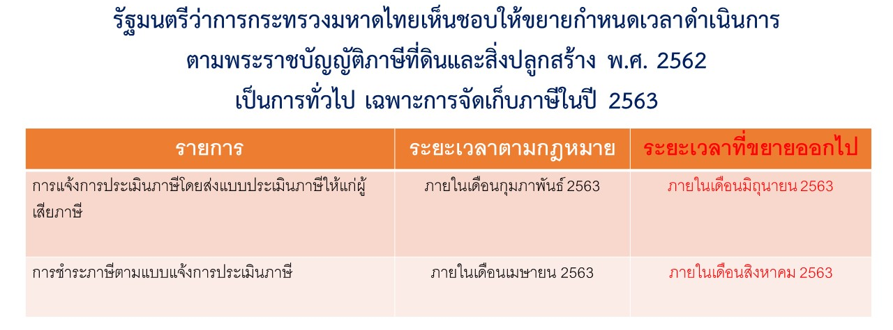

ประจำปี 2563
จดหมายข่าว
กองคลัง
เทศบาลตำบลท่าพญา อำเภอปะเหลียน จังหวัดตรัง
เทศบาลตำบลท่าพญา
โทร 075-829 997 กองคลัง
http://www.thapayatrang.go.th

